Slide 1
NodeMCU ESP8266

Slide 2
NodeMCU ESP8266
Der NodeMCU ist ein Entwicklungsboard mit dem 32-bit Mikrocontroller ESP8266 der chinesischen Firma espressif.
Eigenschaften:
Kostengünstig
80 – 160 MHz Systemtakt
Wifi – OnBoard
SPI
I²C
….

Slide 3
NodeMCU ESP8266
Der NodeMCU kann in verschieden Sprachen programmiert werden.
Arduino – C++
LUA-Script
Micropython
Cirtcuitpython

Slide 4
NodeMCU ESP8266
Der ESP8266 kann als Server, Access-Point oder Client konfiguriert werden. Damit eignet er sich unter anderem auch als ioBroker über MQTT.
Achtung! Ein Programmzyklus darf nicht länger als 20ms dauern, da sich der ESP8266 neben der Programmabarbeitung noch um die Verwaltung des Wifi‘s kümmern muss.

Slide 5
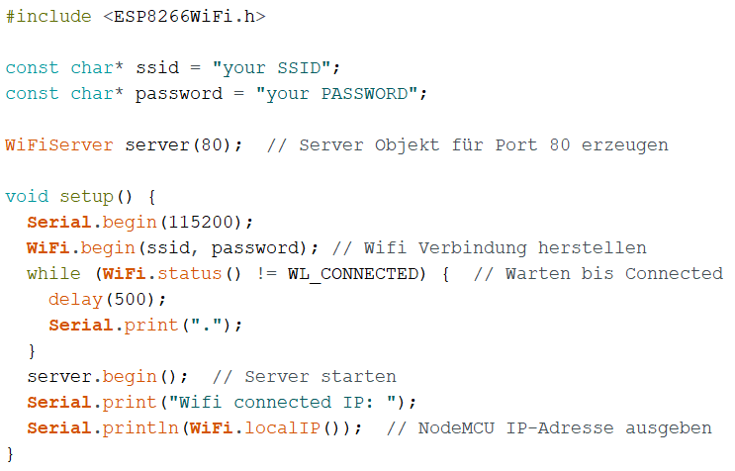
NodeMCU ESP8266
Beispiel ESP8266 als Web-Server – setup():

Slide 6
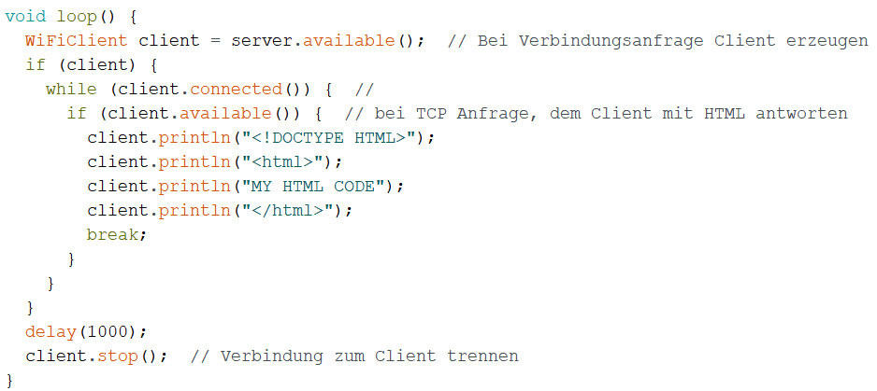
NodeMCU ESP8266
Beispiel ESP8266 als Web-Server – loop():
Aufgabe 12

